Slide 1
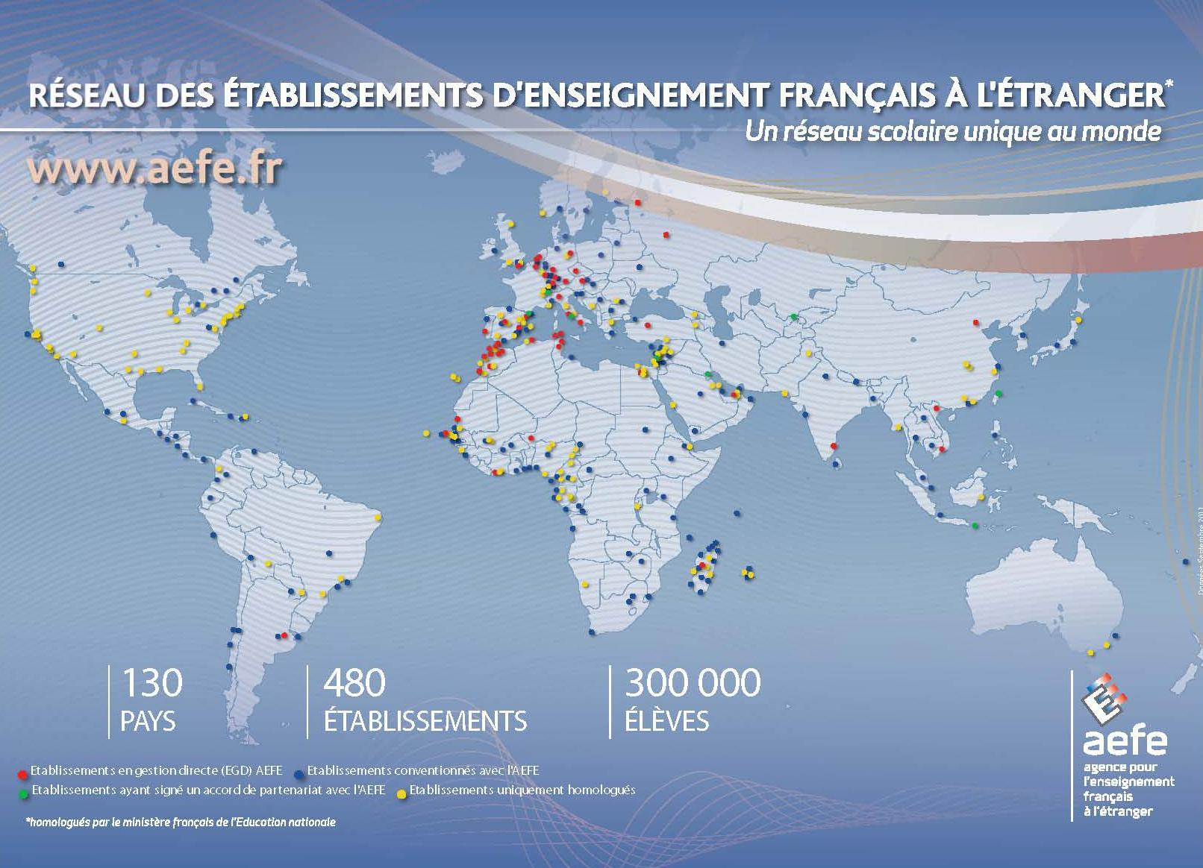

Slide 2
la classe de seconde
La voie générale et technologique
La voie professionnelle
Conférence d’information auprès des familles 2013: Proviseur adjoint, Professeurs Principaux
Jeudi 28 mars 2013, Lycée Français de Pondichéry

Slide 3
Plan de conférence
✓Les parcours possibles après une 2nde GT
✓ Les exigences de la classe de seconde
✓ Les caractéristiques de la nouvelle classe de seconde
✓ Les enseignements de tronc commun
✓ Les enseignements d’exploration
✓ Les options facultatives
✓ La procédure d’orientation
✓ Le calendrier de l’affectation
✓ Les principes de l’affectation
L’offre du Lycée
La seconde professionnelle

Slide 4
Stage passerelle possible en France
Après la 3ème
T STMG
1ère STMG
Stage passerelle possible en France
En France, hormis
la filière Commerce au LFP

Slide 5
L’orientation au cœur du lycée françaisComment faire avant le choix d’études supérieures?
Choisir
✓ En fin de 3eme, choisir des enseignements d’exploration pour découvrir ses intérêts
En fin de seconde, choisir une série de bac
(60% de cours communs entre les 3 séries Générales)
En 1° L, ES, S et STMG se déterminer et explorer l’enseignement supérieur
✓ En Terminale, choisir un enseignement de spécialité et faire des vœux pour l’enseignement supérieur.

Slide 6
Parcours après la 2nde GT
1ère & T^{ale} générales
ES, L, S
1ère & T^{ale} technologiques
STMG, STI2D, STL, ST2S, STD2A
pour découvrir un secteur
plus spécifiques
pour approfondir les matières générales
pour envisager des études supérieures courtes avec une ouverture possible sur les études longues
pour envisager plutôt des études supérieures longues
2nde GT

Slide 7
Exigences de la seconde
Des enseignements dans la continuité de ceux dispensés en classe de 3ème (Français, Maths, H-G, etc.) mais les programmes ont un niveau d’exigence plus élevé et le rythme de travail est plus soutenu.
Pour entrer et réussir en Seconde Générale et Technologique, il faut :
Avoir des acquis suffisants en fin de 3ème dans les matières présentes en 2nde
S’intéresser à l’enseignement général et aimer le raisonnement abstrait
Etre capable de travailler régulièrement chaque soir
Etre capable de prendre des notes à partir d’une explication orale et savoir organiser son travail en toute autonomie

Slide 8
Classe de seconde
Tronc commun
Approfondissement de l’enseignement général de 3ème 27h00 / semaine - 80% de l’horaire de l’élève
Enseignements d’exploration
Découverte de 2 nouvelles matières pour tester ses intérêts et ses aptitudes en vue du choix d’une série de 1ère - 3h00 semaine (PFEG, LIT et STE, MPS, SES)
Accompagnement personnalisé
Soutien, approfondissement, aide méthodologique, travaux interdisciplinaires, aide à l’orientation 2h00 semaine
Groupes de compétences
L’apprentissage des langues vivantes se fera par groupe de compétences - 5h30 semaine (3H00 LV1-2H30 LV2)
Pour une orientation progressive

Slide 9
Enseignements de tronc commun
Français | 5h00
Histoire-Géographie | 3h30
Langue vivante 1 | 5h30
Langue vivante 2
Mathématiques
Physique-Chimie
SVT
EPS
Education civique juridique et sociale
27h00

Slide 10
Enseignements d’exploration
1
Tout élève entrant en 2nde GT doit choisir l’un des 2 enseignements d’économie proposé entre :
 | Sciences économiques et sociales (SES) | 1h 30
 | Principes fondamentaux de l’économie et de la gestion (PFEG) | 1h 30

Slide 11
Enseignements d’exploration
2
Il doit ensuite choisir un second enseignement, différent du premier, dans la liste ci-dessous : gras = Pondichéry
 | Principes fondamentaux de l’économie et de la gestion (PFEG) | 1h 30
 | Sciences économiques et sociales (SES) | 1h 30
 | Méthodes et pratiques scientifiques (MPS) | 1h 30
 | Sciences de l’ingénieur (SI) | 1h 30
 | Création et innovations technologiques (CIT) | 1h 30
 | Sciences et Laboratoire (SL) | 1h 30
 | Biotechnologies | 1h 30
 | Santé et social | 1h 30
 | Ecologie, Agronomie, Territoire et Développement Durable (EATDD) | 3h 00
 | Littérature et Société (LS) | 1h 30
 | LV3 (All., Esp., Ita., Rus., Chin.) ou Langue ancienne (Latin ou Grec) | 3h 00
 | Création et activités artistiques (arts visuels, théâtre, musique, danse) | 1h 30

Slide 12
Objectif des EDE
Les enseignements d’exploration de seconde doivent vous permettre de tester vos intérêts dans une grande variété de domaines, mais ne sont en rien déterminants quant à votre orientation dans une série de Bac général ou technologique.

Slide 13
Principes Fondamentaux de l’Economie et de la Gestion
Dans cet enseignement, les élèves appréhendent l’économie et la gestion principalement sous l’angle de l’entreprise.
Ils apprennent à mieux connaître les différents modèles d’entreprises, leurs fonctions et caractéristiques respectives, les relations qu’elles entretiennent entre elles, les outils qu’elles utilisent et les stratégies qu’elles adoptent pour répondre aux exigences fluctuantes de leur clientèle et d’un marché mondialisé.


Slide 14
Sciences Economiques et Sociales
Les Sciences Economiques et Sociales ont pour vocation
de faire découvrir aux élèves les mécanismes et les grands enjeux sociaux et économiques du monde d’aujourd’hui.
On étudie le comportement des ménages (consommation, épargne), du marché (offre/demande, fluctuation des prix), des entreprises (modes de production, communication), en relation, notamment, avec les contraintes environnementales actuelles.
On appréhende, par ailleurs, le rôle de la famille, de l’école, les pratiques culturelles, la relation emploi-formation.


Slide 15
Méthodes et Pratiques Scientifiques
Cet enseignement cherche à aider les élèves à mieux comprendre l’utilité des sciences (Maths, SVT, PC) dans une grande variété de domaines :
- Alimentation : transformation, conservation et stockage des produits
- Cosmétologie : produits et techniques de nettoyage, de protection et d’esthétique
- Investigation policière : balistique, identification, toxicologie, etc.
- Arts : techniques de création et de conservation
- Sécurité et prévention : veille sanitaire, protection de l’environnement
- Vision du monde : photographie, imagerie, astronomie, etc.


Slide 16
Littérature et Société
Cet enseignement mêle des contenus de lettres et d’histoire. Il est principalement basé sur l’étude de la communication, des différents supports et outils de communication, du message écrit et oral.
On pourra étudier les divers modes de communication et leur évolution au fil du temps, les différences inter-culturelles, l’influence des écrivains sur leur époque, l’impact des médias dans la société d’aujourd’hui, etc.


Slide 17
Procédure d’orientation
Janvier
Intentions d’orientation de l’élève et de la famille
Fiche de liaison
Proposition provisoire du conseil de classe
Fin AVRIL
Demande définitive d’orientation de l’élève et de la famille

Dernière proposition du conseil de classe
Si désaccord
Rencontre avec le Proviseur ou le Proviseur adjoint le 06 ou 07 mai
Si le désaccord persiste
Si accord

Commission d’appel le 08 mai
Décision d’orientation

Slide 18
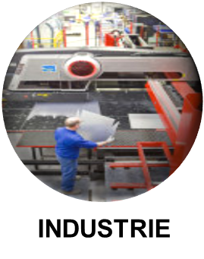
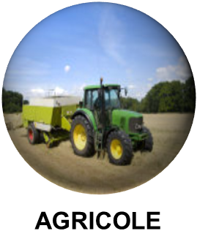
Le Bac Professionnel
Le Bac professionnel peut être envisagé en France ou à Pondichéry (Commerce), après une troisième, ou après une seconde pour passer de l’école au monde du travail

Slide 19
2 possibilités pour intégrer un Bac Pro
2nde GT
3ème
Procédure post-2nde
Procédure post-3ème
Passerelle ou aménagement
1ère Professionnelle
2nde Professionnelle

Slide 20
Le bac pro commerce pourquoi faire?
Un diplôme pour occuper un emploi dans le commerce.
Un enseignement pour apprendre un métier, avec de nombreuses périodes stages en entreprise.
Un diplôme qui permet de poursuivre des études dans l'enseignement supérieur, principalement en BTS.

Slide 21
La durée de la formation en Bac Pro ?
Le bac pro se prépare après la classe de 3ème,
Les 3 années de formation se composent de :- la 2nde professionnelle
la 1ère professionnelle
la terminale professionnelle.

Slide 22
Quel est le programme de la formation ?
La formation en bac pro consiste apprendre un métier :
- avec des périodes de stages (22 semaines réparties sur 3 ans) ;
avec 35 heures de cours par semaine.
Les cours d’enseignement professionnels sont importants mais les matières générales ne sont pas à négliger.

Slide 23
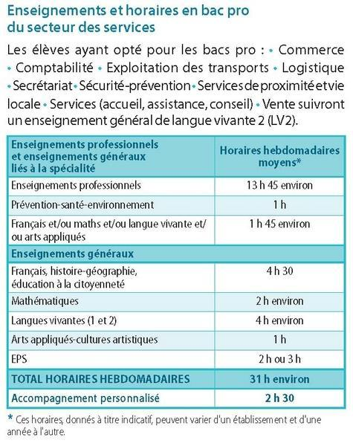
Quels sont les enseignements dispensés en Bac Pro ?

Slide 24
Comment obtient-on son diplôme ?
En passant le Brevet d'Etudes Professionnelles en fin d’année de 1ère.
Quel que soit le résultat obtenu à cet examen, il est possible de continuer son bac pro.

Slide 25
Que faire après un bac pro ?
Les bacheliers professionnels entrent en majorité dans la vie active.
Un sur cinq poursuit néanmoins des études supérieures, principalement en BTS.

Slide 26
Retourner en France après la 3ème
1
Affelnet Paris spécifiquement,
Procédure spécifique pour les établissements à l'étranger .
Un n° doit être demandé à l’Inspection académique
Affelnet France entière
Se connecter sur
http://affelmap.orion.education.fr/
Le portail vous indiquera pour chaque académie comment obtenir un code pour saisir les vœux de l’élève

Slide 27
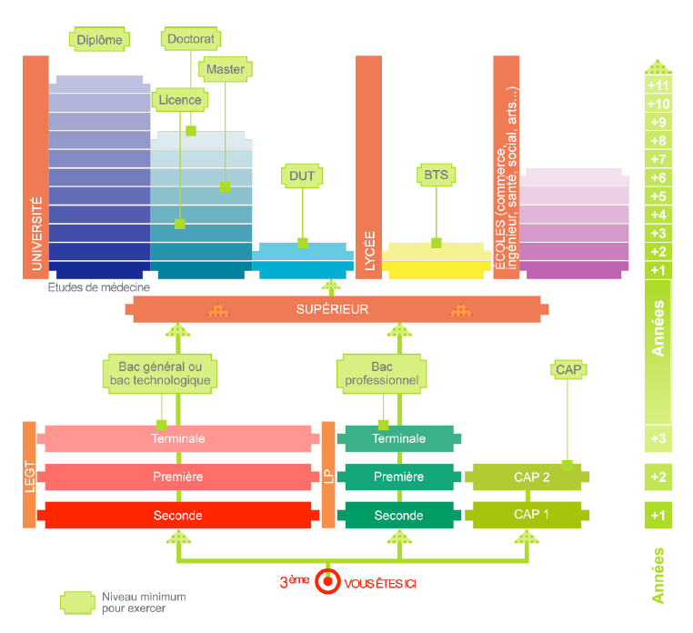
Étudier en France
1

Slide 28
MERCI DE VOTRE ATTENTION
BONNE FIN D’ANNEE

